Slide 1
React理论
https://image.baidu.com/search/detail?ct=503316480&z=0&ipn=d&word=react%20%E7%94%9F%E5%91%BD%E5%91%A8%E6%9C%9F%E5%9B%BE&hs=2&pn=0&spn=0&di=14740963380&pi=0&rn=1&tn=baiduimagedetail&is=0%2C0&ie=utf-8&oe=utf-8&cl=2&lm=-1&cs=3792808954%2C2899495558&os=1683427256%2C4131695116&simid=3496575787%2C437799318&adpicid=0&lpn=0&ln=30&fr=ala&fm=&sme=&cg=&bdtype=0&oriquery=react%20%E7%94%9F%E5%91%BD%E5%91%A8%E6%9C%9F%E5%9B%BE&objurl=http%3A%2F%2Fwww.2cto.com%2Fuploadfile%2FCollfiles%2F20170116%2F20170116095907460.png&fromurl=ippr_z2C%24qAzdH3FAzdH3Fooo_z%26e3Bdvp5_z%26e3Bv54AzdH3FhuAzdH3Fda80a8AzdH3Fcbbnda_z%26e3Bip4s&gsm=0

Slide 2
React简介
React是Facebook开发的一款JS库，那么Facebook为什么要建造React呢，主要为了解决什么
问题，通过这个又是如何解决的？
Facebook认为MVC无法满足他们的扩展需求，由于他们非常巨大的代码库和庞大的组织，使得MVC很快变得非常复复杂，每当需要添加一项新的功能或特性时，系统的复杂度就成级数增长，致使代码变得脆弱和不可预测，结果导致他们的MVC正在土崩瓦解。认为MVC不适合大规模应用，当系统中有很多的模型和相应的视图时，其复杂度就会迅速扩大，非常难以理解和调试，特别是模型和视图间可能存在的双向数据流动。

Slide 3
React原理
Virtual DOM 虚拟DOM
传统的web应用，操作DOM一般是直接更新操作的，但是我们知道DOM更新通常是比较昂贵的。而React为了尽可能减少对DOM的操作，提供了一种不同的而又强大的方式来更新DOM，代替直接的DOM操作。就是Virtual DOM,一个轻量级的虚拟的DOM，就是React抽象出来的一个对象，描述dom应该什么样子的，应该如何呈现。通过这个Virtual DOM去更新真实的DOM，由这个Virtual DOM管理真实DOM的更新。
为什么通过这多一层的Virtual DOM操作就能更快呢？ 这是因为React有个diff算法，更新Virtual DOM并不保证马上影响真实的DOM，React会等到事件循环结束，然后利用这个diff算法，通过当前新的dom表述与之前的作比较，计算出最小的步骤更新真实的DOM。

Slide 4
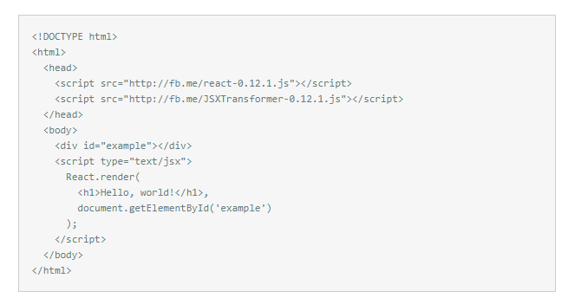
State和Render
React是如何呈现真实的DOM，如何渲染组件，什么时候渲染，怎么同步更新的，这就需要简单了解下State和Render了。state属性包含定义组件所需要的一些数据，当数据发生变化时，将会调用Render重现渲染，这里只能通过提供的setState方法更新数据。

Slide 5
React生命周期
在组件的整个生命周期中，随着该组件的props或者state发生改变，其DOM表现也会有相应的变化。一个组件就是一个状态机，对于特定地输入，它总返回一致的输出。
一个React组件的生命周期分为三个部分：实例化、存在期和销毁时。

Slide 6
生命周期—实例化
当组件在客户端被实例化，第一次被创建时，以下方法依次被调用：
1、getDefaultProps
2、getInitialState
3、componentWillMount
4、render
5、componentDidMount（componentDidMount 不会在服务端被渲染的过程中调用）
当组件在服务端被实例化，首次被创建时，以下方法依次被调用：
1、getDefaultProps
2、getInitialState
3、componentWillMount
4、render

Slide 7
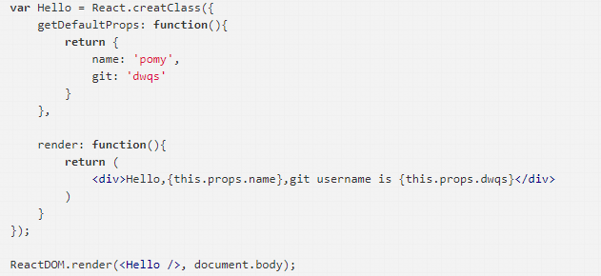


实例化—getDefaultProps
对于每个组件实例来讲，这个方法只会调用一次，该组件类的所有后续应用，getDefaultPops 将不会再被调用，其返回的对象可以用于设置默认的 props(properties的缩写) 值。也可以在挂在组件时设置，或者调用 setProps （一般不需要调用）来设置其 props：

Slide 8
实例化—getInitialState
对于组件的每个实例来说，这个方法的调用有且只有一次，用来初始化每个实例的 state，在这个方法里，可以访问组件的 props。每一个React组件都有自己的 state，其与 props 的区别在于 state只存在组件的内部，props 在所有实例中共享。
getInitialState 和 getDefaultPops 的调用是有区别的，getDefaultPops 是对于组件类来说只调用一次，后续该类的应用都不会被调用，而 getInitialState 是对于每个组件实例来讲都会调用，并且只调一次。
每次修改 state，都会重新渲染组件，实例化后通过 state 更新组件，会依次调用下列方法：
1、shouldComponentUpdate
2、componentWillUpdate
3、render
4、componentDidUpdate
但是不要直接修改 this.state，要通过 this.setState 方法来修改。

Slide 9
实例化－componentWillMount
该方法在首次渲染之前调用，也是再 render 方法调用之前修改 state 的最后一次机会。

Slide 10
实例化－render
该方法会创建一个虚拟DOM，用来表示组件的输出。对于一个组件来讲，render方法是唯一一个必需的方法。render方法需要满足下面几点：
只能通过 this.props 和 this.state 访问数据（不能修改）
可以返回 null,false 或者任何React组件
只能出现一个顶级组件，不能返回一组元素
不能改变组件的状态
不能修改DOM的输出
render方法返回的结果并不是真正的DOM元素，而是一个虚拟的表现，类似于一个DOM tree的结构的对象。react之所以效率高，就是这个原因。

Slide 11
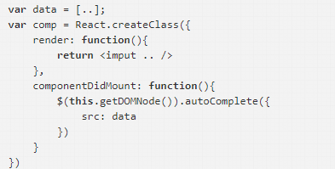
实例化－componentDidMount
该方法不会在服务端被渲染的过程中调用。该方法被调用时，已经渲染出真实的 DOM，可以再该方法中通过 this.getDOMNode() 访问到真实的 DOM(推荐使用 ReactDOM.findDOMNode())。

Slide 12
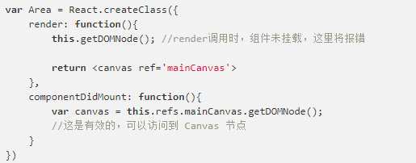
实例化－componentDidMount
由于组件并不是真实的 DOM 节点，而是存在于内存之中的一种数据结构，叫做虚拟 DOM （virtual DOM）。只有当它插入文档以后，才会变成真实的 DOM 。有时需要从组件获取真实 DOM 的节点，这时就要用到 ref 属性：
需要注意的是，由于 this.refs.[refName] 属性获取的是真实 DOM ，所以必须等到虚拟 DOM 插入文档以后，才能使用这个属性，否则会报错。

Slide 13
生命周期－存在期
此时组件已经渲染好并且用户可以与它进行交互，比如鼠标点击，手指点按，或者其它的一些事件，导致应用状态的改变，你将会看到下面的方法依次被调用
1、componentWillReceiveProps
2、shouldComponentUpdate
3、componentWillUpdate
4、render
5、componentDidUpdate

Slide 14
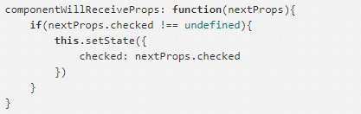
存在期－componentWillReceiveProps
组件的 props 属性可以通过父组件来更改，这时，componentWillReceiveProps 将来被调用。可以在这个方法里更新 state,以触发 render 方法重新渲染组件。

Slide 15
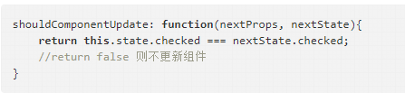
存在期－shouldComponentUpdate
如果你确定组件的 props 或者 state 的改变不需要重新渲染，可以通过在这个方法里通过返回 false 来阻止组件的重新渲染，返回 `false 则不会执行 render 以及后面的 componentWillUpdate，componentDidUpdate 方法。

Slide 16
存在期－componentWillUpdate
这个方法和 componentWillMount 类似，在组件接收到了新的 props 或者 state 即将进行重新渲染前，componentWillUpdate(object nextProps, object nextState) 会被调用，注意不要在此方面里再去更新 props 或者 state。

Slide 17
存在期－componentDidUpdate
这个方法和 componentDidMount 类似，在组件重新被渲染之后，componentDidUpdate(object prevProps, object prevState) 会被调用。可以在这里访问并修改 DOM。

Slide 18
生期周期－销毁时 （componentWillUnmount）
每当React使用完一个组件，这个组件必须从 DOM 中卸载后被销毁，此时 componentWillUnmout 会被执行，完成所有的清理和销毁工作，在 componentDidMount 中添加的任务都需要再该方法中撤销，如创建的定时器或事件监听器。
当再次装载组件时，以下方法会被依次调用：
1、getInitialState
2、componentWillMount
3、render
4、componentDidMount

Slide 19
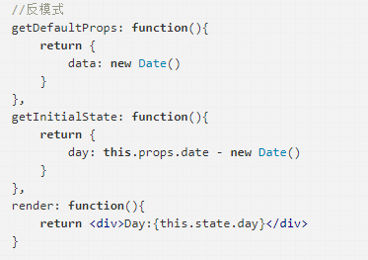
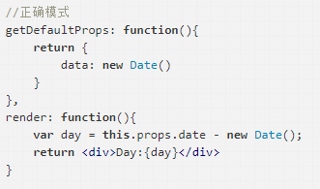
反模式
在 getInitialState 方法中，尝试通过 this.props 来创建 state 的做法是一种反模式。
经过计算后的值不应该赋给 state，正确的模式应该是在渲染时计算这些值。这样保证了计算后的值永远不会与派生出它的 props 值不同步。

